Slide 1
Les solutions
PowerPoint 9.1

Slide 2
La classification des substances
toutes substances
subtances homogènes
(un phase)
subtances hétérogènes
(plusieurs phases)
substances pures
(composition constante)
mélanges homogènes
(composition variable)
Plus d’un type d’atome
solution
un type d’atome
Mélanges mécaniques
(composition variable)
élément
composé
Ex. – Au, H₂
Ex. – CO, H₂O
Ex. – l’air
Ex. – du gravier

Slide 3
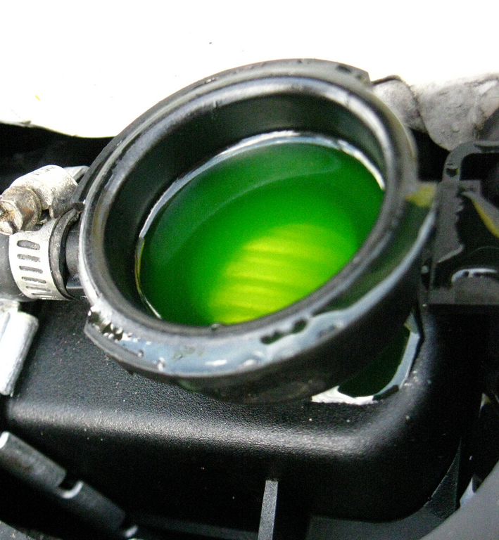
Les mélange homogènes
Les mélanges homogènes ont une composition qui peut changer, mais chaque variation a des propriétés physiques spécifiques qui restent constantes
Tous les échantillons d’une solution donnée contiennent les mêmes substances dans les mêmes proportions.
Une solution est un mélange homogène
L’antigel est une solution avec un liquid dissout dans un autre liquide

Slide 4
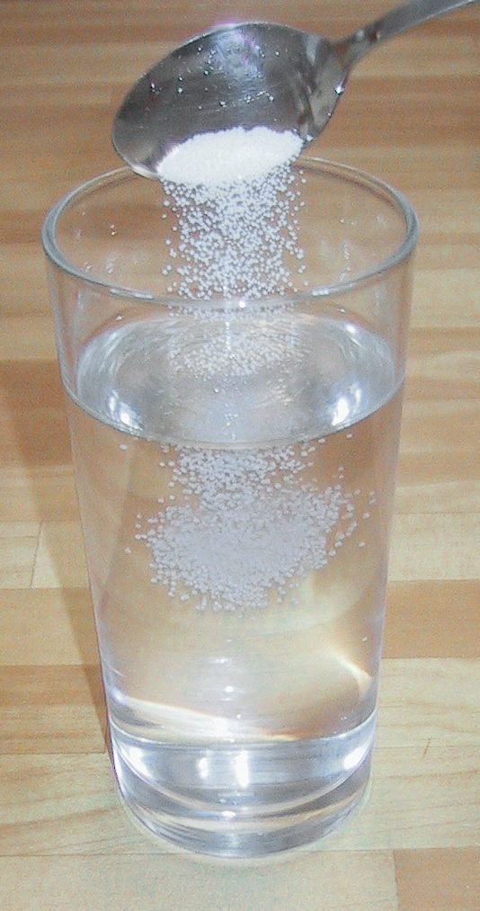
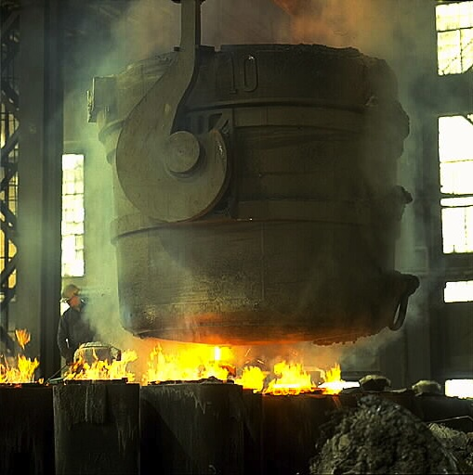
Les solutions
solution – un mélange homogène composé de 2 ou plusieurs substances, il y a plusieurs types mais elle est toujours composée d'un solvant et d'un ou plusieurs solutés
Le solvant est la substance présente en plus grande quantité dans une solution.
Le soluté est la substance présente en plus petite quantité dans une solution
Une solution aqueuse est une solution qui contient de l’eau
Même si la quantité d’eau dans une solution est faible, la convention est de désigner l’eau comme le solvant,
Ex. – dans une solution avec 60% alcool et 40% eau,
l’eau serait le solvant

Slide 5
Les types de solutions
État de la solution | État du soluté | État du solvant | Exemple
gaz | gaz | gaz | air
 | liquide | gaz | vapeur d’eau dans l’air
 | solide | gaz | neige carbonique dans l’air
liquide | gaz | liquide | oxyène dans l'eau
 | liquide | liquide | alcool dans l’eau
 | solide | liquide | sucre dans l’eau
solide | gaz | solide | hydrogène dans le palladium
 | liquide | solide | mercure dans l’or
 | solide | solide | alliage, carbone dans l’acier
ressource - http://www.alloprof.qc.ca/BV/Pages/s1026.aspx

Slide 6
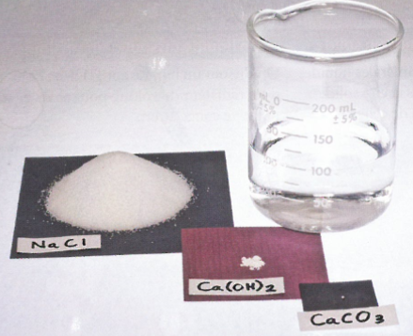
La solubilité
Une propriété physique quantitative d’une substance est sa solubilité dans de divers solvants. Lorsqu’une substance agit comme un soluté, la solubilité est la quantité maximale qui peut se dissoudre dans une quantité donnée de solvant à une température donnée
Ex. – la solubilité du glucose dans l’eau est 909 g/L a 25 ºC
La solubilité peut varier selon le soluté et le solvant –
Dans l’eau
NaCl est soluble,
Ca(OH)₂ est peu soluble
CaCO₃ est insoluble

Slide 7
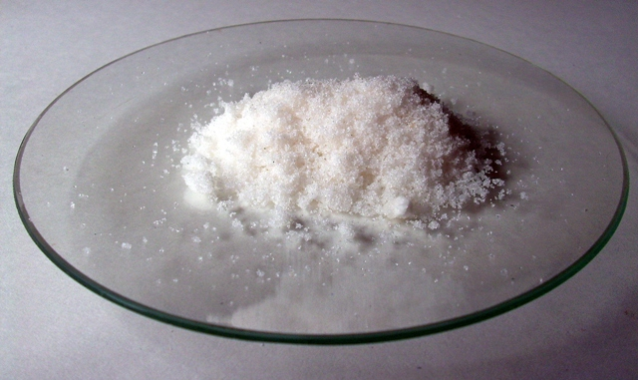
La solubilité
Il faut spécifier plusieurs détails lorsqu’on décrit la solubilité d’un soluté
l’identité du soluté
la quantité du soluté
le solvant
la quantité du solvant
la température
La solubilité de Ba(NO₃)₂·H₂O est
63 g/100 mL d’eau à 20ºC
109,6 g/100 mL d’eau à 80 ºC
1,6 g/100 mL d’alcool à 20 ºC
Ba(NO₃)₂

Slide 8
La saturation
Une solution saturée est une solution dans laquelle il est impossible de dissoudre davantage de soluté
D’habitude, lorsqu’on augmente la température d’une solution saturée, plus de soluté dissoudra
Dans une solution saturée gardée dans un récipient scellé a une température constance, il restera une quantité constante de soluté non-dissoute
Une solution insaturée est une solution dans laquelle il est possible de dissoudre davantage de soluté
la solubilité d’une substance est la quantité du soluté nécessaire pour préparer une solution saturée

Slide 9
Récapitulons!
solution – un mélange homogène composé de 2 ou plusieurs substances, il y a plusieurs types mais elle est toujours composée d'un solvant et d'un ou plusieurs solutés
la solubilité d’un soluté décrit -l’identité du soluté
-la quantité du soluté
-le solvant
-la quantité du solvant
-la température
Une solution saturée est une solution dans laquelle il est impossible de dissoudre davantage de soluté
Une solution insaturée est une solution dans laquelle il est possible de dissoudre davantage de soluté

